Slide 1
Oh My Zsh
김준수

Slide 2
Zsh?
Unix기반의 Shell
Notes:
Paul Falstad이 1990년 최초개발

Slide 3
Shell?
“명령어 해석기”

Slide 4
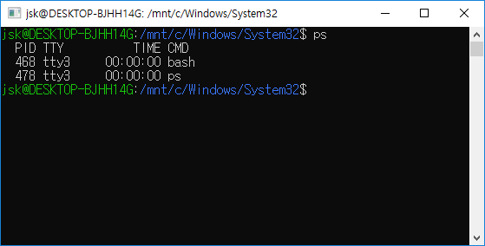
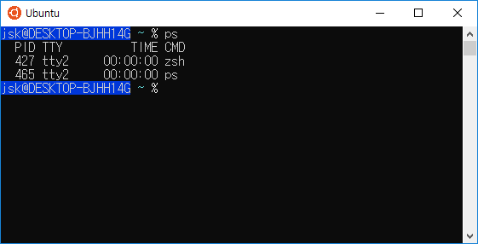
Shell?
Bash shell
Zsh shell
이 외에도 여러가지 Shell이 있다.

Slide 5
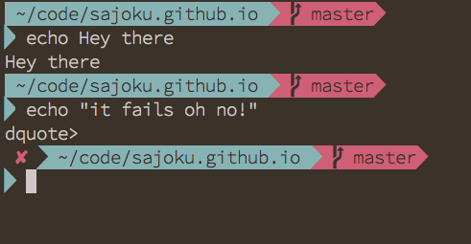
Oh My Zsh?
Zsh Shell의 커스텀용 프레임워크

Slide 6
License
Zsh , Oh My Zsh 둘 다 MIT 라이선스.

Slide 7
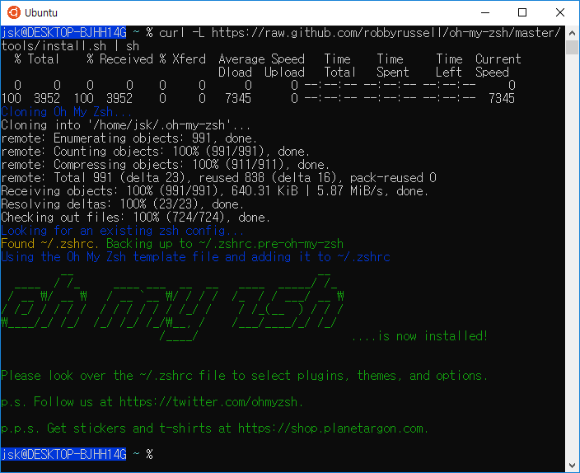
Oh My Zsh?
설치 curl -L https://raw.github.com/robbyrussell/oh-my-zsh/master/tools/install.sh | sh
Zsh쉘에 설치한 OhMyZsh

Slide 8
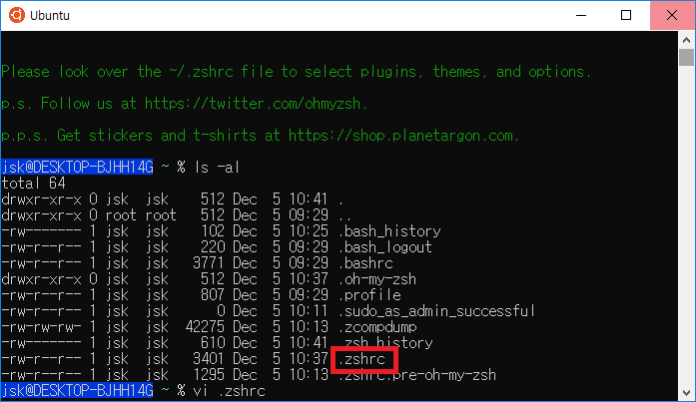
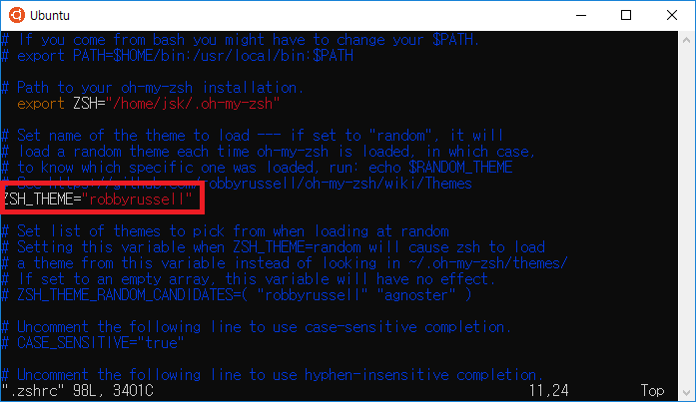
Oh My Zsh?
홈 디렉토리에 위치한 .zshrc를 확인

Slide 9
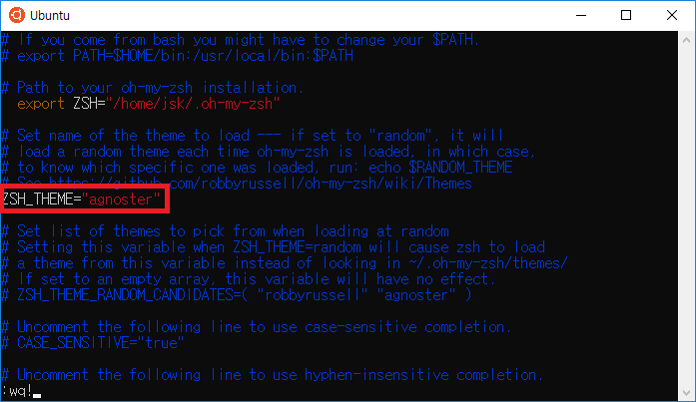
Oh My Zsh?
원하는 테마로 변경

Slide 10
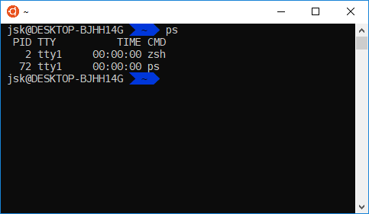
Oh My Zsh?
기존 쉘(좌)과 Oh My Zsh로 커스터마이징한 쉘(우)

Slide 11
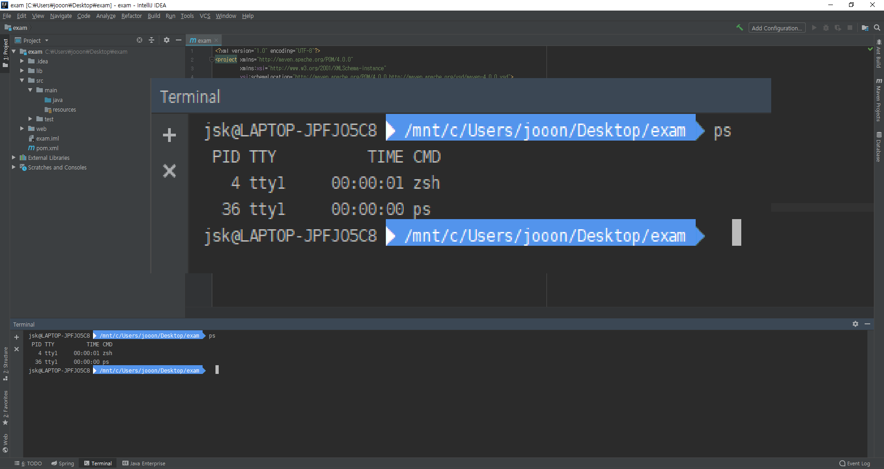
Oh My Zsh?
IntelliJ와 같이 쉘 터미널을 지원하는 IDE에도 적용 가능.

Slide 12
유용한 Plugin
Z
Zsh autosuggestions

Slide 13
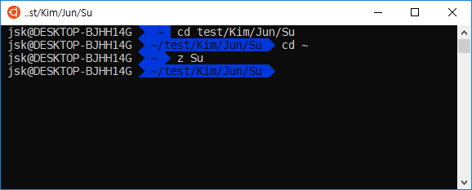
Z
패턴 매칭 방식의 효율적인 명령어 수행

Slide 14
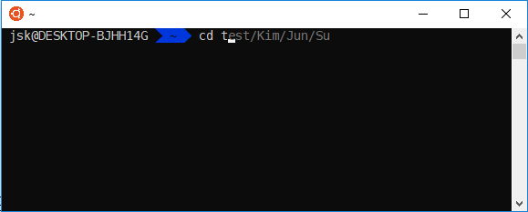
Zsh autosuggestions
자동완성을 실시간으로 시각화

Slide 15
장점
가독성 향상으로 인한 퍼포먼스 향상.
편리한 써드파티 플러그인이 많음.
Zsh기반이기 때문에 Zsh의 장점을 모두 계승 (ex:커서형태의 자동완성)

Slide 16
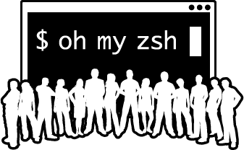
마무리
Notes:
이번 발표를 준비하면서 OhMyZsh는 특히나 저에게
더욱 매력적인 프레임워크라고 느꼈습니다. 저는 새로운 IDE를 사용하거나, OS를 설치하거나
심지어는 스마트폰같은 디바이스를 새로 구매했을때도 가장 먼저 하는게 글꼴이나 글씨크기같은
테마를 변경하는 작업들이거든요.

